Slide 1
Применение генетического алгоритма в играх с нулевой суммой и неполной информацией
Кафедра дискретной математики и алгоритмики
Подготовил: Кочев Илья, 3 курс, 3 группа

Slide 2
Цели
Изучение основ теории игр и их классификации
Анализ методов нахождения оптимальных стратегий в играх с неполной информацией и нулевой суммой
Программная реализация и исследование метода
Сравнительный анализ сгенерированных и существующих стратегий

Slide 3
Классификация игр
Игры с неполной информацией
Игры с нулевой суммой
Камень, ножницы, бумага
Морской бой
Лото
Шахматы
Блэкджек
Покер

Slide 4
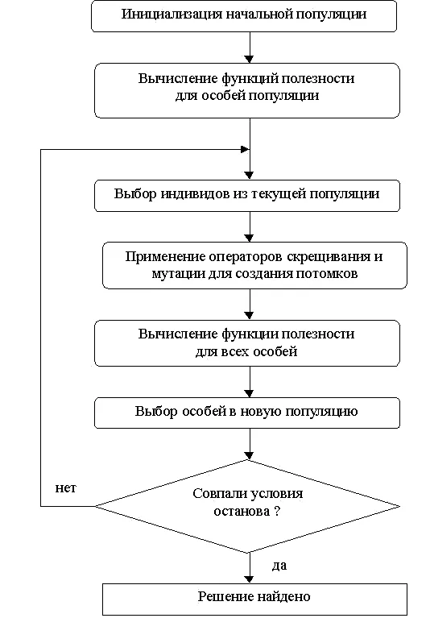
Генетический алгоритм

Slide 5
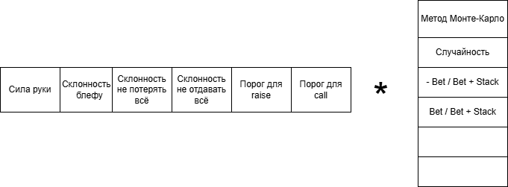
Геном бота

Slide 6
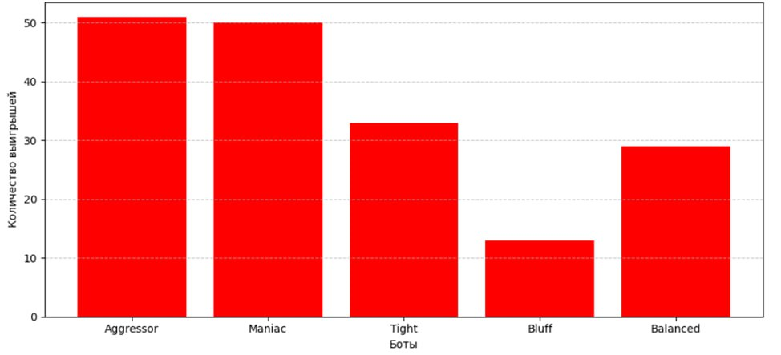
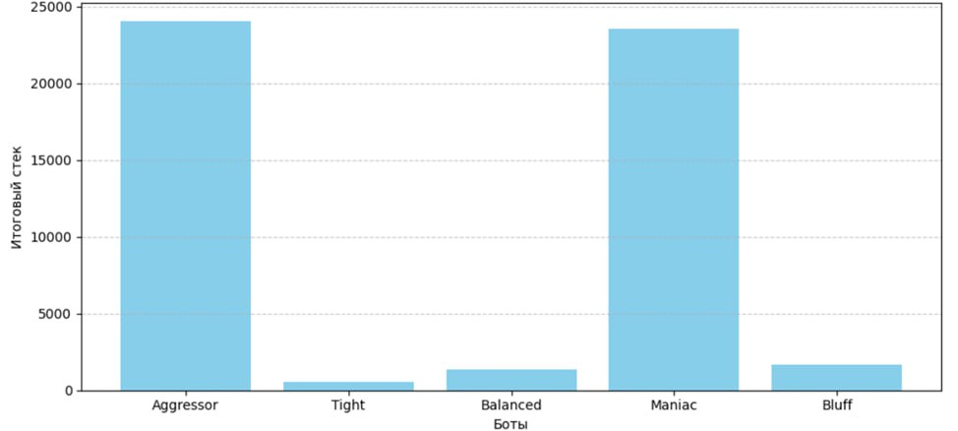
Классификация стратегий и их эффективность

Slide 7
Выводы
В ходе курсовой работы были изучены основные элементы теории игр.
Была разработана компьютерная модель игры техасский холдем.
Успешно разработан класс примитивного бота, способного принимать решения на основе весов в геноме.
Реализован генетический алгоритм для нахождения оптимальной стратегии игры.
В ходе вычислительного эксперимента были классифицированы основные стратегии игры в покер и исследована их эффективность.
Проведено уссовершенствование процесса эволюции и улучшение генома примитивного бота.

Slide 8
СПАСИБО ЗА ВНИМАНИЕ!

